Slide 1

SOP-T1-GM1, SOP-T1-GM2 e SOP-T1-GM3 Gestão de diversas organizações de memória; Memória virtual; Paginação e segmentação.
Sistemas Operativos
Tópicos Essenciais
Francisco Pereira/DE-ECT-UTAD
Conhecimentos necessários: Arquitectura de Computadores e Processos
Notes:
Apresentação Interactiva

Slide 2
ALINHAMENTO
SOP-T1-GM1:
Organização de memória num sistema monoprogramado;
Partições fixas e partições variáveis;
Alguns algoritmos e políticas de gestão de memória;
SOP-T1-GM2:
Memória virtual;
Paginação e MMU;
Sistema multinível e campos de uma entrada numa tabela;
Algoritmos e políticas de substituição de páginas.
SOP-T1-GM3:
Segmentação;
Paginação vs. Segmentação;
Segmentação no i386.

Slide 3
SOP-T1-GM1 SISTEMA MONOPROGRAMADO
Três organizações para Sistema Operativo + programa do utilizador:
SO na zona baixa da memória (endereços maiores) e o resto para o programa ¹⁾;
SO no fim da memória em ROM, RAM para o programa no inicio ²⁾;
SO na zona baixa da memória em RAM, drivers em ROM no fim da memória, ficando o restante para o programa ³⁾.
endereços crescentes
Programa do utilizador
Sistema Operativo em ROM
Drivers dos dispositivos em ROM
Exemplos:
ZX Spectrum;
Sistema embebidos;
MS-DOS.
Programa do utilizador
Programa do utilizador
Múltiplas combinações são possíveis, mesmo entre as organizações presentadas.
Sistema Operativo em RAM
Sistema Operativo em RAM
Nota: Imagens obtidas ou derivadas de Tanenbaum - Modern Operating Systems 2nd Edition - Prentice Hall.

Slide 4
SOP-T1-GM1 PARTIÇÕES FIXAS
Partição 4
A4
B4
Partição 4
Aspectos a considerar:
Relocação;
Protecção;
Alteração da ordem.
Partição 3
Partição 3
Partição 2
Partição 2
A
B
C
D
E
A2
B2
C2
Partição 1
A1
Partição 1
Sistema Operativo
Sistema Operativo
Sistema com múltiplas queues para cada partição.
Sistema com uma queue única para todas as partições.
Nota: Imagens obtidas ou derivadas de Tanenbaum - Modern Operating Systems 2nd Edition - Prentice Hall.

Slide 5
SOP-T1-GM1 PARTIÇÕES VARIÁVEIS
C
C
C
C
C
B
B
B
B
H
A
A
A
D
D
D
Sistema Operativo
Sistema Operativo
Sistema Operativo
Sistema Operativo
Sistema Operativo
Sistema Operativo
Sistema Operativo
Alocar A
Alocar B
Alocar C
Libertar A
Alocar D
Libertar B
Espaço H
tempo
Aspectos a considerar:
Compactação – O SO pode mover partições para eliminar espaços entre partições, desta forma aumentando a dimensão de um bloco livre (atenção ao endereçamento relativo).
Nota: Imagens obtidas ou derivadas de Tanenbaum - Modern Operating Systems 2nd Edition - Prentice Hall.

Slide 6
SOP-T1-GM1 GESTÃO DE PARTIÇÕES VARIÁVEIS
Algumas estratégias de gestão:
Gestão com bit maps em blocos (não partições) fixos;
Com listas ligadas;
O sistema Buddy.
Junção de “buracos”
A
X
B
A
B
A
X
A
X
B
B
X
Nota: Imagens obtidas ou derivadas de Tanenbaum - Modern Operating Systems 2nd Edition - Prentice Hall.

Slide 7
SOP-T1-GM1 GESTÃO COM LISTA LIGADA
Nós compostos por:
Tipo de bloco (P Processo; H “Hole”);
Número do bloco inicial;
Blocos ocupados pela partição;
Zona de memória utilizada.
Exemplos:
Memória com 32 blocos;
Eliminar partição com inicio no bloco 8;
Criar partição com 7 blocos (FF).
P
0
5
DADOS
H
5
3
VÁZIO
P
8
6
DADOS
P
14
4
DADOS
H
18
2
VÁZIO
P
20
6
DADOS
P
26
3
DADOS
H
29
3
VÁZIO
P
0
5
DADOS
H
5
3
VÁZIO
P
8
6
DADOS
P
14
4
DADOS
H
5
9
VÁZIO
H
18
2
VÁZIO
P
20
6
DADOS
P
26
3
DADOS
H
29
3
VÁZIO
P
0
5
DADOS
H
5
9
VÁZIO
P
14
4
DADOS
P
5
7
DADOS
H
12
2
VÁZIO
H
18
2
VÁZIO
P
20
6
DADOS
P
26
3
DADOS
H
29
3
VÁZIO
Nota: Imagens obtidas ou derivadas de Tanenbaum - Modern Operating Systems 2nd Edition - Prentice Hall.

Slide 8
SOP-T1-GM1 FRAGMENTAÇÃO INTERNA E EXTERNA
Fragmentação:
Interna – Memória não utilizada dentro das partições alocadas, último bloco de cada partição, devido à dimensão dos blocos (e.g. usar um bloco de 4096 Bytes para apenas 3500 Bytes necessários);
Externa – Memória não utilizada entre partições alocadas. Muitas partições de pequena dimensão implicam maior fragmentação externa.
Fragmentação Interna
A
B
C
C
C
Fragmentação Externa

Slide 9
SOP-T1-GM1 ALOCAÇÃO DE PARTIÇÕES
Políticas de alocação de partições:
First fit - 1ª partição da lista com capacidade suficiente. Fácil de implementar, mas não muito eficiente;
Next fit - 1ª partição da lista com capacidade suficiente após a última anteriormente alocada. Requer reter local da última alocação, eficiência inferior ao First Fit;
Best fit – Menor partição da lista com capacidade suficiente. Necessita de percorrer toda a lista, que se traduz em menor eficiência, e também provoca uma fragmentação externa elevada;
Worst fit – Maior partição da lista com capacidade suficiente. Como o Best Fit é pouco eficiente mas com menos fragmentação externa;
Quick fit – Utiliza listas auxiliares para as dimensões mais utilizadas. Requer estruturas auxiliares mas é mais eficiente que as outras políticas na alocação.

Slide 10
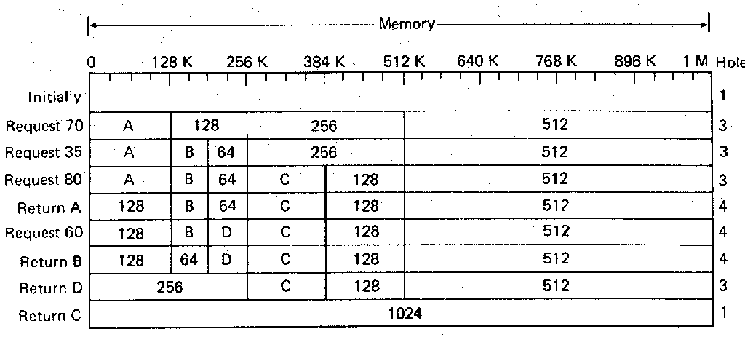
SOP-T1-GM1 SISTEMA BUDDY
Alocação de uma partição:
Verificar se existe um bloco mais adapatado à dimensão pedida;
ENQUANTO bloco >= 2 x pedido FAZER dividir bloco em 2 FIM DE ENQUANTO;
Atribuir bloco.
Libertar uma partição:
Libertar bloco;
ENQUANTO bloco e “buddy” livres FAZER juntar blocos FIM DE ENQUANTO.
Nota: Imagens obtidas ou derivadas de Tanenbaum - Modern Operating Systems 2nd Edition - Prentice Hall.

Slide 11
SOP-T1-GM2 MEMÓRIA VIRTUAL
Alguns objectivos da utilização de memória virtual:
Providênciar ao sistema uma maior dimensão de memória disponível do que a memória física disponível;
Permitir melhor gestão/organização da memória;
Protecção de diferentes tipos de utilizações (e.g. dados, stack e código);
Protecção de diferentes níveis da acesso (sistema, bibliotecas e utilizador);
Ter memória alocada para processos no estado parado sem necessidade de obrigar o processo a recarregar dados quando activados;
Executar programas com necessidades de memória superiores à memoria física disponível;
Endereçar uma grande quantidade de memória de uma forma económica.

Slide 12
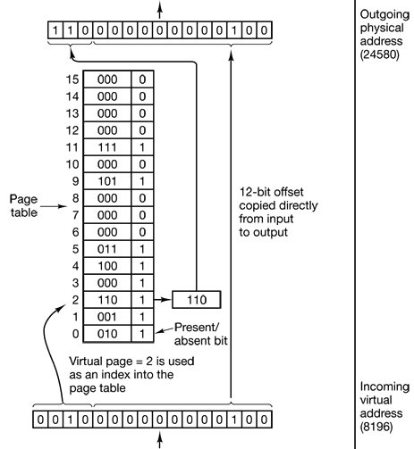
SOP-T1-GM2 TABELA DA MMU
A tabela implementa uma função transferência de endereço real para endereço virtual;
Em sistemas com muitas páginas, a tabela pode ser grande (exemplo: páginas de 4KiB, endereçamento de 32 bits implica 2²⁰ páginas, 4GiEndereços / 1MiPáginas);
A tradução do endereço deve ser eficiente (rápida para não penalizar o sistema);
O bus de endereçamento real pode ter menos bits que o bus de endereços do CPU;
A tabela pode conter outras informações sobre cada página (estado, acesso, etc).
Nota: Imagens obtidas ou derivadas de Tanenbaum - Modern Operating Systems 2nd Edition - Prentice Hall.

Slide 13
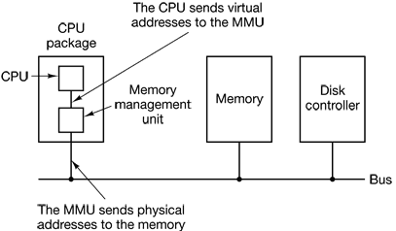
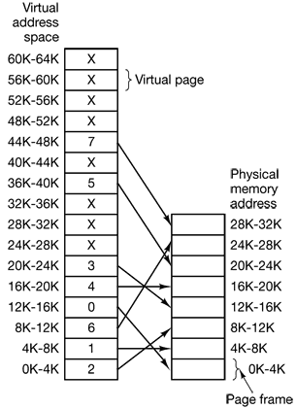
SOP-T1-GM2 PAGINAÇÃO
Para o CPU todos os endereços aparentam ser reais;
Memória real pode ser de dimensão inferior à “vista” pelo CPU (normalmente é);
A MMU deve trabalhar em consonância com a memória cache presente no sistema.
Nota: Imagens obtidas ou derivadas de Tanenbaum - Modern Operating Systems 2nd Edition - Prentice Hall.

Slide 14
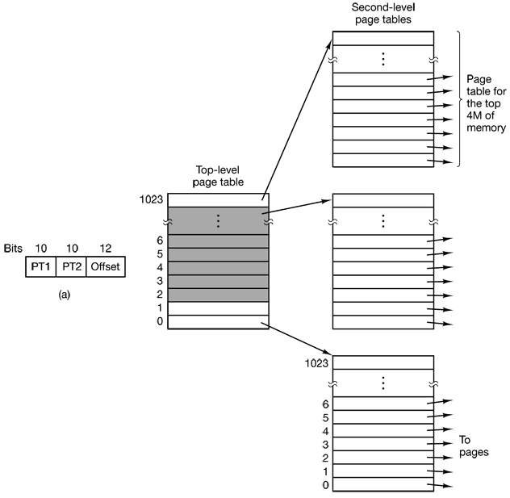
SOP-T1-GM2 TABELA DE PÁGINAS MULTINÍVEL
A tabela pode estar totalmente na MMU (hardware), em memória principal, ou parcialmente entre os dois.
Um sistema de multinível permite uma maior flexibilidade.
PT1 10bit;
PT2 10bit;
Endereços de 32bit;
Páginas de 4KiB.
No exemplo apresentado, o primeiro nível utiliza o campo PT1 para localizar a tabela de segundo nível. O campo PT2 é utilizado como entrada na tabela de segundo nível para obter o endereçamento.
Nota: Imagens obtidas ou derivadas de Tanenbaum - Modern Operating Systems 2nd Edition - Prentice Hall.

Slide 15
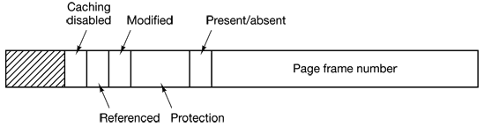
SOP-T1-GM2 CAMPOS DE UMA ENTRADA DE UMA TABELA
Um bit para indicar se deve ser feito cache da página;
Um bit para indicar se a página foi recentemente acedida;
Um bit para indicar se a página foi alterada;
Um bit para indicar se a página está presente em memória;
Campo para a protecção de dados (entre processos)
Os dados presentes em cada entrada podem ser utilizados pelo sistema operativo como parâmetros ou flags nos algoritmos de substituição de páginas.
Nota: Imagens obtidas ou derivadas de Tanenbaum - Modern Operating Systems 2nd Edition - Prentice Hall.

Slide 16
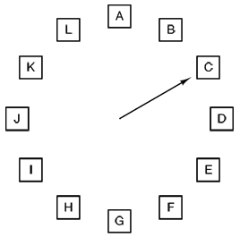
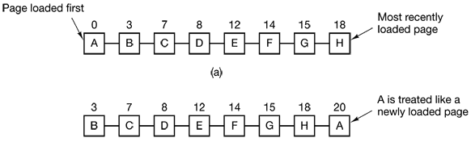
SOP-T1-GM2 ALGORITMOS DE SUBSTITUIÇÃO DE PÁGINAS
Algoritmo óptimo (irrealizável pois já sabe o que vai acontecer). É utilizado como base de comparação com os outros algoritmos (benchmarking);
NRU (Not-Recently-Used) - Utiliza os bits R e M da tabela;
FIFO - A primeira página que entra na tabela é a primeira a ser trocada;
FIFO com segunda oportunidade - Caso a página foi acedida recentemente, vai para o fim da fila de substituição;
Algoritmo de substituição em relógio - Similar ao FIFO com 2ª oportunidade;
LRU (Last-Recently-Used) - A página menos utilizada fica disponível.
Nota: Imagens obtidas ou derivadas de Tanenbaum - Modern Operating Systems 2nd Edition - Prentice Hall.

Slide 17
SOP-T1-GM3 SEGMENTAÇÃO
Endereçamento linear único
Múltiplos endereçamentos lineares
Memória
00000
dados
stack
código
00000
código
02000
03000
dados
05000
05000
dados
10000
stack
15000
20000
Cada tipo pertence a segmentos diferentes, sem dependências de endereçamento.
Também permite acesso e protecção independente para cada segmento.

Slide 18
SOP-T1-GM3 PAGINAÇÃO VS. SEGMENTAÇÃO
Paginação
Segmentação
Percepção do programador
Não
Sim
Nº de espaços de end. lineares
1
Vários
Mais end. do que memória real
Sim
Sim
Protecção para cada tipo
Não
Sim
Blocos variáveis de fácil gestão
Não
Sim
Permite partilha de código
Não
Sim
Porque surgiu?
Para ter um endereçamento linear superior a memória realmente instalada
Permitir a divisão dos programas em blocos com endereçamento linear para cada deles, partilhar zonas de código e melhorar a protecção entre blocos

Slide 19
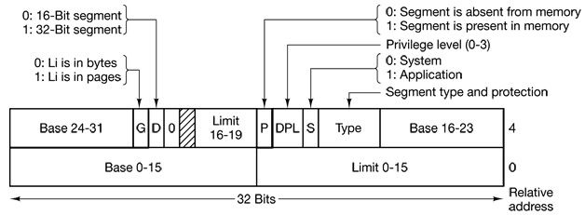
SOP-T1-GM3 SEGMENTAÇÃO NO I386 (MODO PROTEGIDO)
13 bits
1 bit
2 bits
Índice
Tabela
0 = GDT
1 = LDT
nível de privilégio
(0-3)
Nota: Imagens obtidas ou derivadas de Tanenbaum - Modern Operating Systems 2nd Edition - Prentice Hall.

Slide 20
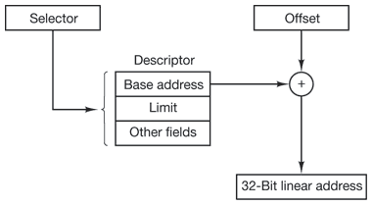
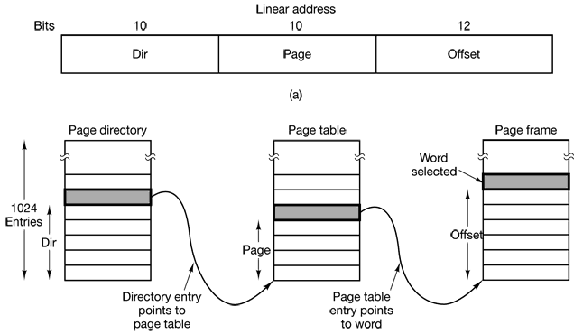
SOP-T1-GM3 SEGMENTAÇÃO NO I386 (MODO PROTEGIDO)
Nota: Imagens obtidas ou derivadas de Tanenbaum - Modern Operating Systems 2nd Edition - Prentice Hall.

Slide 21
TESTE TEÓRICO ONLINE
Questionário online em:
http://moodle.utad.pt/
UC: Sistemas Operativos
Password Geral: so2021
Password do teste: gm
3 conjunto (gestão de memória, memória virtual e paginação, paginação e segmentação) de 2 questões (em 5 possíveis);
Das 18h de quinta, 28 de outubro até às 18h de sexta, 29 de outubro;
Duração: 12 minutos.
Notes:
Ready for the demo

